Slide 1
Introductie Kenniscentrum Onteigeningen voor Overheden
14 mei 2024
David Elshof

Slide 2
Even voorstellen: Waar in Nederland ben jij werkzaam?

Slide 3
Even voorstellen: Voor welke organisatie werk jij?
Mentimeter meerkeuzevraag:
Gemeente
Provincie
Waterschap
Rijk
Andere onteigenaar (ProRail, Netbeheerder, Drinkwaterbedrijf, etc.)
Adviesbureau
Anders

Slide 4
Even voorstellen: Wat weet jij van onteigeningen volgens de Omgevingswet?
Mentimeter meerkeuzevraag:
Weet er weinig van
Ben enigszins op de hoogte
Weet goed hoe het in theorie werkt
Ben er al in de praktijk mee bezig

Slide 5
Inhoud
Aanleiding: invoering Omgevingswet
Ontstaansgeschiedenis
Doel Kenniscentrum
Wat is het Kenniscentrum
Taken van Kenniscentrum
Belang van kennis delen

Slide 6
Aanleiding: onteigenen verandert door Omgevingswet
Bevoegd gezag: van 1 (Kroon) naar 389 (Gemeente/Provincie/Waterschap/Minister)
Onteigenaars zonder bevoegd gezag rol: bij diverse overheden terecht
Onteigeningsbesluit: toetsing door bestuursrechter (11 rechtbanken)
Altijd grondslag in planologie: omgevingsplan, projectbesluit, BOPA
Complexe procedure met veel dwarsverbanden

Slide 7
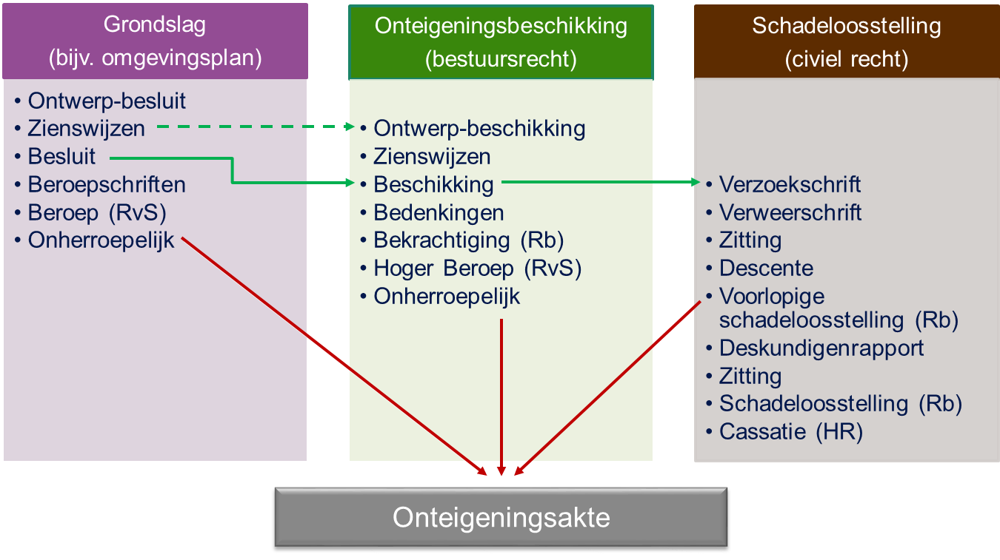
Onteigeningsprocedure en dwarsverbanden

Slide 8
Ontstaansgeschiedenis: Community of Practice
Mei 2019: Seminar onteigening volgens Omgevingswet bij Rijkswaterstaat
Vanaf 2020: follow up door Community of Practice Onteigening (COP)
Maart 2021: Praktijkgids met modellen gereed
Behoefte COP leden aan een kenniscentrum na invoering Omgevingswet:
Opbouw (en bijhouden) specialistische kennis door éénpitters niet haalbaar
Praktijkervaringen en jurisprudentie delen
Behoefte aan toetsing van dossiers
Behoefte aan standaardisering -> voorspelbaarheid bij rechter

Slide 9
Effect omgevingswet op Onteigeningen

Slide 10
Ontstaansgeschiedenis: Onderzoek naar instellen kenniscentrum
Februari 2022: COP leden met koepels (VNG, IPO en Unie van Waterschappen) om tafel
VNG trekker onderzoek nut en noodzaak kenniscentrum door Hiemstra & De Vries
Medio 2023: Uitkomst onderzoek, ja er moet een kenniscentrum komen
Eind 2023: Opdracht van BZK aan Rijkswaterstaat om Kenniscentrum in te richten
Opdrachtgever: BZK mede namens VNG, IPO en Unie van Waterschappen
Opdracht voor 5 jaar (2024 t/m 2028)

Slide 11
Doel van het Kenniscentrum
Primaire doelen:
Borgen kennisontwikkeling over onteigening
Informatie over onteigening centraal beschikbaar stellen
Achterliggende visie:
Overheden kunnen instrument onteigening effectief inzetten
Onteigenen geen doel op zich: instrument om projecten te realiseren
Onteigenden zorgvuldig behandeld

Slide 12
Wat is het Kenniscentrum
Team met praktijkkennis van onteigening
Medewerkers van Rijkswaterstaat, gemeente Den Haag en provincie Zuid-Holland:
Anja Terpstra
Arjan Steenvoorden
David Elshof
Fieke Rob-Russel
Judith Ottenhoff
Peter Lommerse
Sandra Marselli Velasco
Loïs Timmer
Victor Roorda van Eijsinga
Totale capaciteit: 2,7 fte
Bereikbaar via Website Kenniscentrum bij Informatiepunt Leefomgeving (IPLO)

Slide 13
Taken van het Kenniscentrum
Online informatiepunt: voorbeeld Praktijkgids Onteigening voor Overheden
Kennisnetwerk organiseren
Vraagbaakfunctie
Kwaliteitstoets op onteigeningsdossier

Slide 14
Vraagbaakfunctie
Bereikbaar via website IPLO
Binnen 2 werkdagen reactie
Antwoord via e-mail of telefonisch
Persoonlijk contact: vraag achter de vraag
Eventueel doorverwijzen in het netwerk

Slide 15
Kwaliteitstoets
Verzoek indienen via postbus kenniscentrumonteigeningen@rws.nl
Dossier digitaal aanleveren
Toets op alle onderdelen van het dossier (ook logboeken en bewijsstukken)
Doorlooptijd 4 weken
Per e-mail advies
Eventueel mondelinge toelichting / overleg
Evaluatie: hoe is het na de kwaliteitstoets verder gegaan?
Openheid over risico's / twijfels verhoogt bruikbaarheid toets

Slide 16
Wat kan het Kenniscentrum het werkveld bieden?
Kennis en praktijkervaring onteigening: oud en nieuw
Kennis van de (bestuurlijke) context
Kennis van raakvlakken met planologie (grondslag onteigening)
Expertise bestuursrechtelijke deel procedure
Kennis van dwarsverbanden naar civiele deel
Onafhankelijk oordeel
Bundelen en borgen van kennis (doorverwijsfunctie in kennisnetwerk)

Slide 17
Belang van kennisnetwerk
Kennis en praktijkervaring nodig voor inzet instrument onteigening
Gezamenlijk belang bij goed functionerend kennisnetwerk
Hoe zorgen we dat dit netwerk functioneert:
Diversiteit (deelnemers vanuit verschillende organisaties brengen kennis in)
Actieve deelname (proactief kennis en ervaringen delen in het netwerk)
Wederkerigheid (principe van halen en brengen)
Lerend vermogen (bereidheid om te leren van elkaars praktijkervaringen)

Slide 18
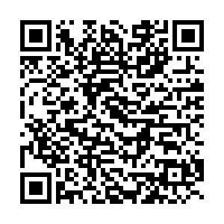
Bezoek onze website op: https://iplo.nl/thema/ruimtelijke-ontwikkelingen/instrumenten-grondbeleid/onteigening/kenniscentrum-onteigeningen/ of scan:

